Slide 1
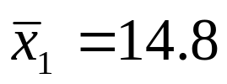
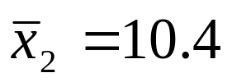
第 8 章 假设检验
8.10 某生产线是按照两种操作平均装配时间之差为5分钟而设计的，两种装配操作的独立样本产生如下资料：
对α=0.02，检验平均装配时间之差是否等于5分钟。
操作A | 操作B
n₁=100 | n₂=50
s₁ =0.8 | s₂ =0.6

